Slide 1
Pronouns
الضَّمَائِر

Slide 2
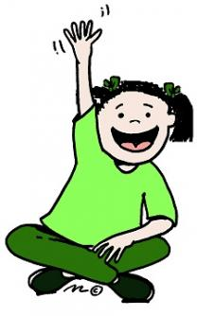
أَنَا
أَنَا

Slide 3
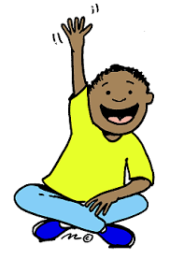
أَنَا
أَنَا

Slide 4
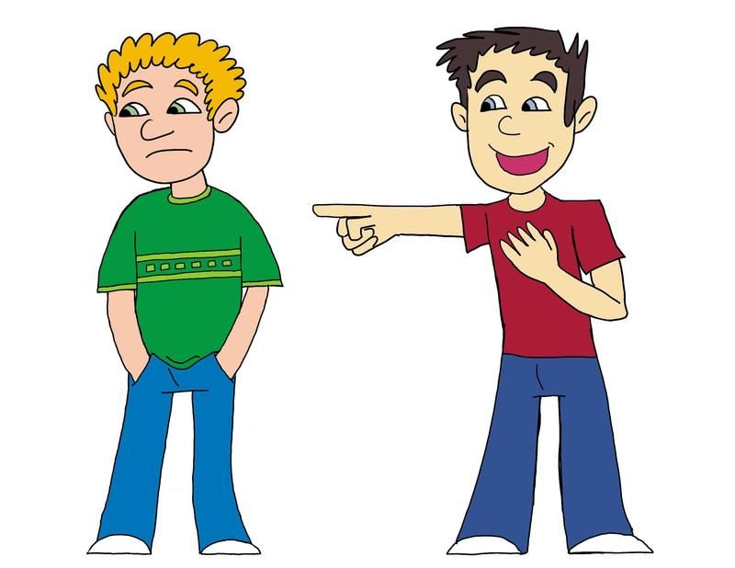
أَنَتَ

Slide 5
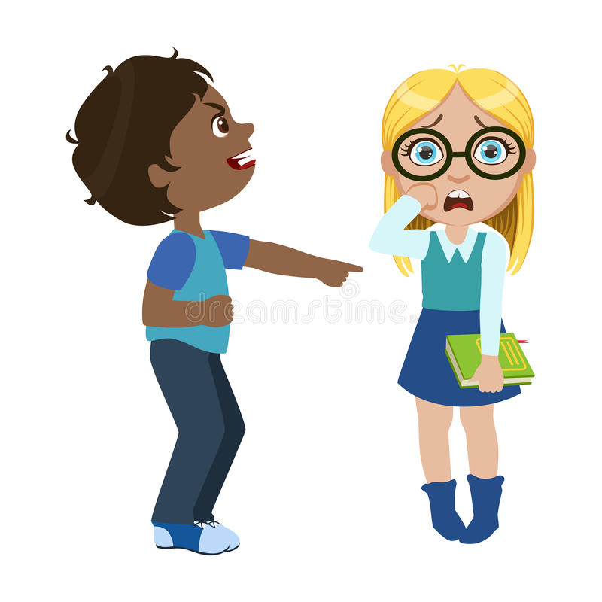
أَنَتِ

Slide 6
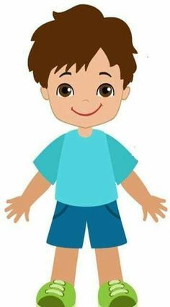
هُوَ

Slide 7
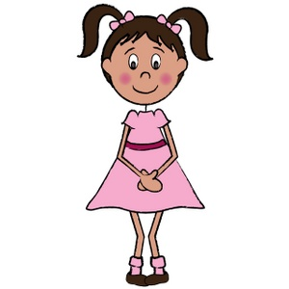
هِيَ

Slide 8
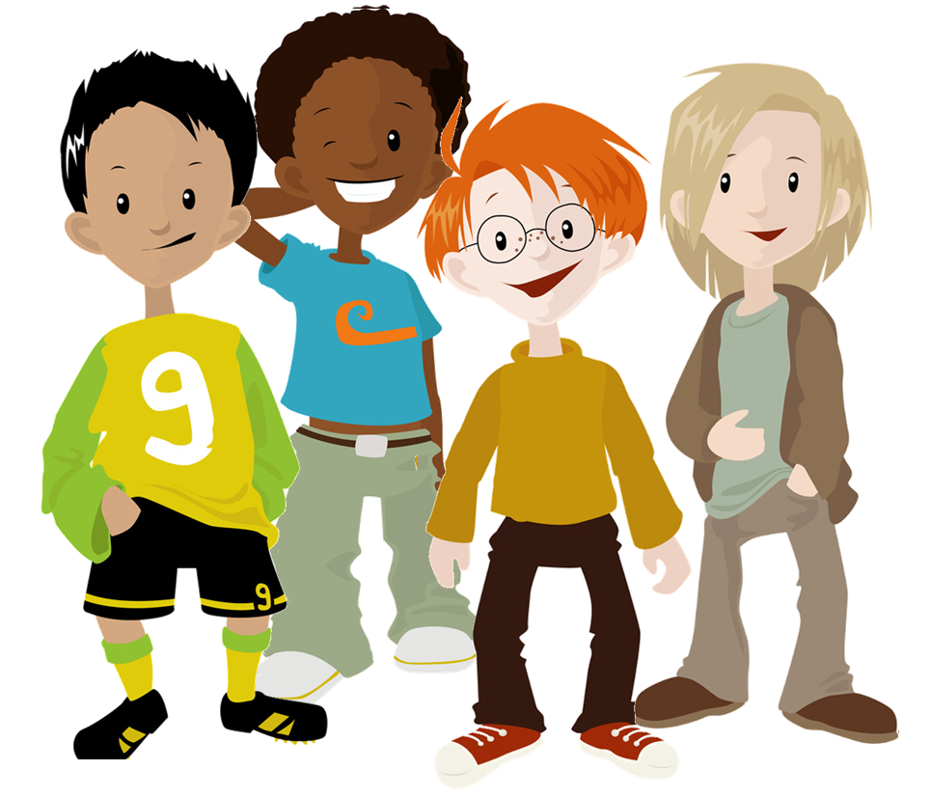
نَحْنُ

Slide 9
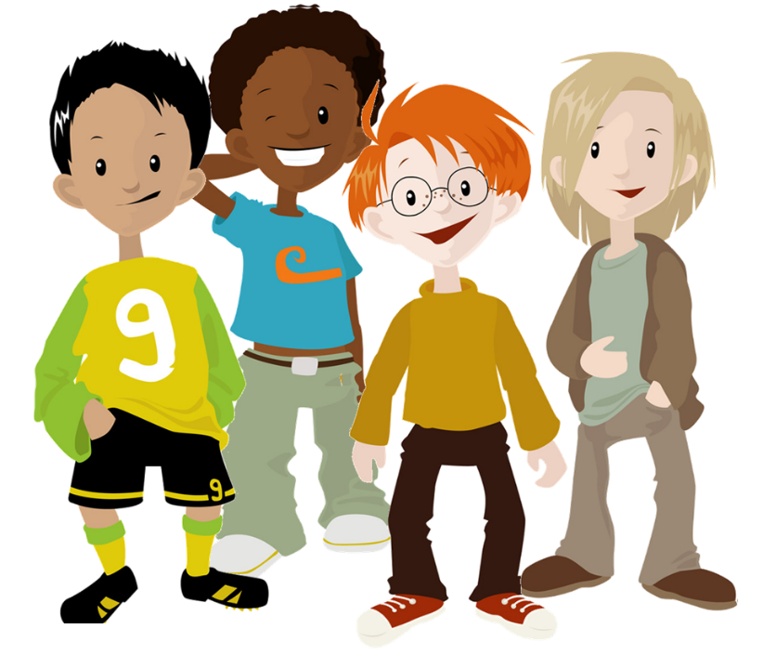

Slide 11
أَنَا

Slide 12
أَنْتَ

Slide 13
أَنْتِ

Slide 14
هُوَ

Slide 15
هِيَ

Slide 16
نَحْنُ

Slide 17
small | صَغِيرٌ صَغِيرَةٌ
strong | قَوِيٌ قَوِيَةٌ
Tall | طَوِيلٌ طَوِيلَةٌ
beautiful | جَمِيلٌ جَمِيلَةٌ
short | قَصِيرٌ قَصِيرَةٌ
clever | ذَكِـيٌ ذَكِيَةٌ
Hard working | مُجْتَهِد مُجْتَهِدةٌ
Funny | مُضْحِكٌ مُضْحِكَةٌ

Slide 18
صَغِيرٌ

Slide 19
أَنَا صَغِيرَةٌ

Slide 20
صَغِيرٌ

Slide 21
أَنَا صَغِيرٌ

Slide 22
أَنَتَ ..........

Slide 23
أَنَتَ صَغِيرٌ

Slide 24
أَنَتِ
..........

Slide 25
أَنَتِ
صَغِيرَةٌ

Slide 26
هُوَ .......

Slide 27
هُوَ صَغِيرٌ

Slide 28
هِيَ ..........

Slide 29
هِيَ صَغِيرَةٌ

Slide 30
ذَكِّيٌ

Slide 31
أَنَا ذَكِّيَةٌ

Slide 32
ذَكِّيٌ

Slide 33
أَنَا ذَكِّـيٌ

Slide 34
أَنَتَ ..........

Slide 35
أَنَتَ ذَكِيٌّ

Slide 36
أَنَتِ
..........

Slide 37
أَنَتِ
ذَكِيَّةٌ

Slide 38
هُوَ .......

Slide 39
هُوَ ذَكِيٌّ

Slide 40
هِيَ ..........

Slide 41
هِيَ ذَكِيَّةٌ

Slide 42
هَيَا نَلْعَبْ
Lets play

Slide 43
جَمِيلٌ

Slide 44
أَنْتَ | هُوَ | أَنَا
هِي | أَنْتَ | هِيَ
أنَا | أَنْتِ | هُو

Slide 45
قَصِيرٌ

Slide 46
أَنْتَ | هُوَ | أَنَا
أَنْتِ | أَنْتَ | هِيَ
أنَا | أَنْتِ | هِيَ

Slide 47
قَوِي

Slide 48
أَنْتَ | هُوَ | أَنَا
أَنْتِ | أَنْتَ | هِيَ
أنَا | أَنْتِ | هِيَ

Slide 49
مُجْتَهِد

Slide 50
أَنْتَ | هُوَ | أَنَا
أَنْتِ | أَنْتَ | هِيَ
أنَا | أَنْتِ | هِيَ

Slide 51
كَبِير

Slide 52
أَنْتَ | هُوَ | أَنَا
أَنْتِ | أَنْتَ | هِيَ
أنَا | أَنْتِ | هِيَ

Slide 53
مُضْحِكٌ

Slide 54
أَنْتَ | هُوَ | أَنَا
أَنْتِ | أَنْتَ | هِيَ
أنَا | أَنْتِ | هِيَ

Slide 55
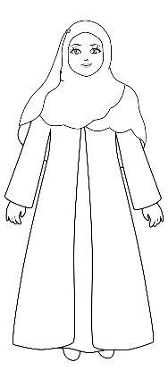
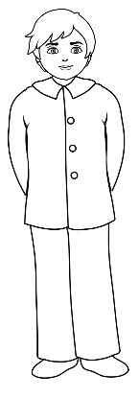
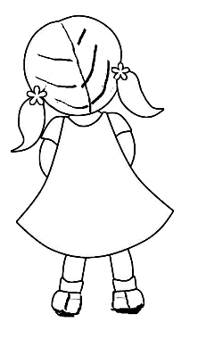

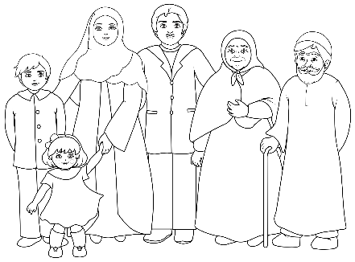
أَنْتِ
أَنْتَ
أَنَا
نَحْنَ
هِيَ
هُوَ

Slide 56
أَنْتِ
أَنْتَ
أَنَا
نَحْنَ
هِيَ
هُوَ

Slide 57
...................................................................
.................................................................
...................................................................
...................................................................
.................................................................
...................................................................
...................................................................
.................................................................
...................................................................
...................................................................
.................................................................
...................................................................
...................................................................
.................................................................
...................................................................
...................................................................
.................................................................
...................................................................

Slide 58
My
To say My in Arabic you add a ي at the end of each word example:

Slide 59
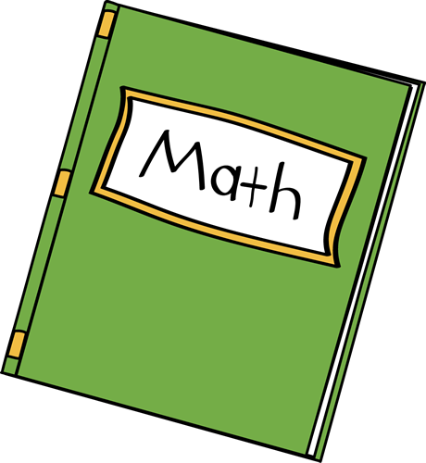
My book
كِتَابـي
كِتَاب

Slide 60
Your book (M)
كِتَابـكَ
كِتَاب

Slide 61
Your book (f)
كِتَابـكِ
كِتَاب

Slide 62
Her book
كِتَابـُهَا
كِتَاب

Slide 63
His book
كِتَابـُهُ
كِتَاب

Slide 64
Our book
كِتَابـُنَا
كِتَاب

Slide 65
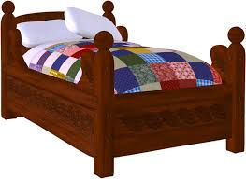
سَرِيرٌ
.....ي
......كَ
......كِ
.......هَا
....... ـرهُ
........ نَا

Slide 66
سَرِيرٌ
.....ي
......كَ
......كِ
.......هَا
....... ـرهُ
........ نَا

Slide 67
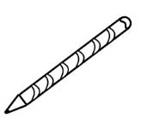
قَلَم
.......ـي
......كَ
......كِ
......هَا
......ـهُ
.......نَا

Slide 68
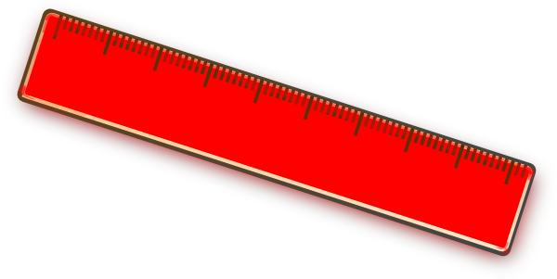
مِسْطَرَة
.......ـي
......كَ
......كِ
......هَا
......ـهُ
.......نَا

Slide 69

مِقَصٌ
.......ـي
......كَ
......كِ
......هَا
......ـهُ
.......نَا

Slide 70
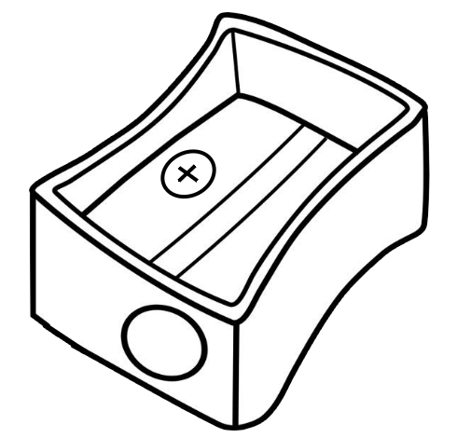
مِمْحَاةٌ
.......ـي
......كَ
......كِ
......هَا
......ـهُ
.......نَا

Slide 71
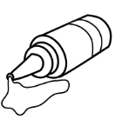
مِمْحَاةٌ
.......ـي
......كَ
......كِ
......هَا
......ـهُ
.......نَا

